Slide 1
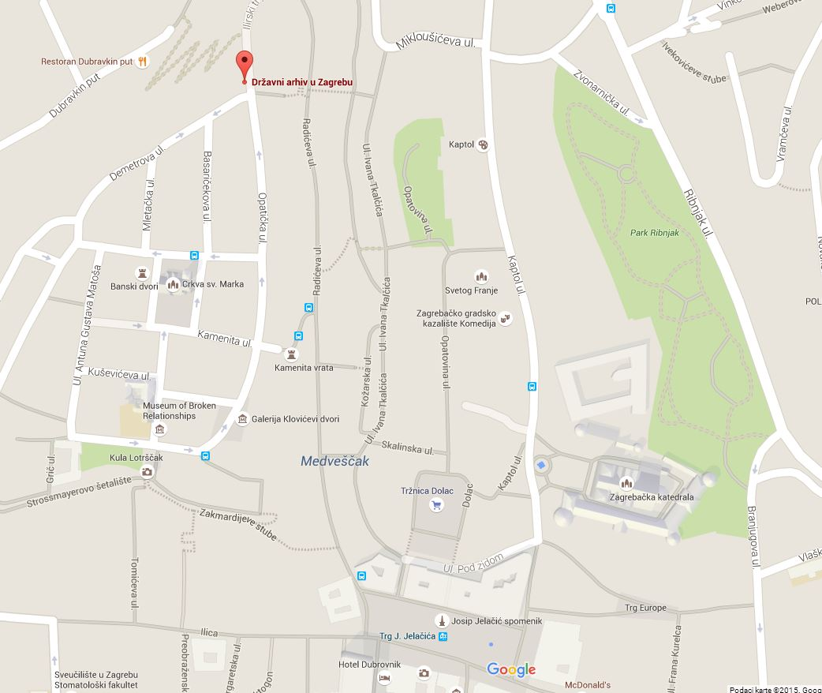
Terenska nastava u Zagrebu
24.10.2015.
Fran Žinić 1.f

Slide 2
Očekivanja
Glazbeno i veselo putovanje u Zagreb i natrag.
Radni i zanimljiv boravak u Hrvatskom državnom arhivu.
Povijesno i kulturno upoznavanje sa sadržajem Arhiva.
Očaravajuće iluzije u Muzeju iluzija.
Previše slobodnog vremena na Trgu bana Jelačića i oko njega.

Slide 3
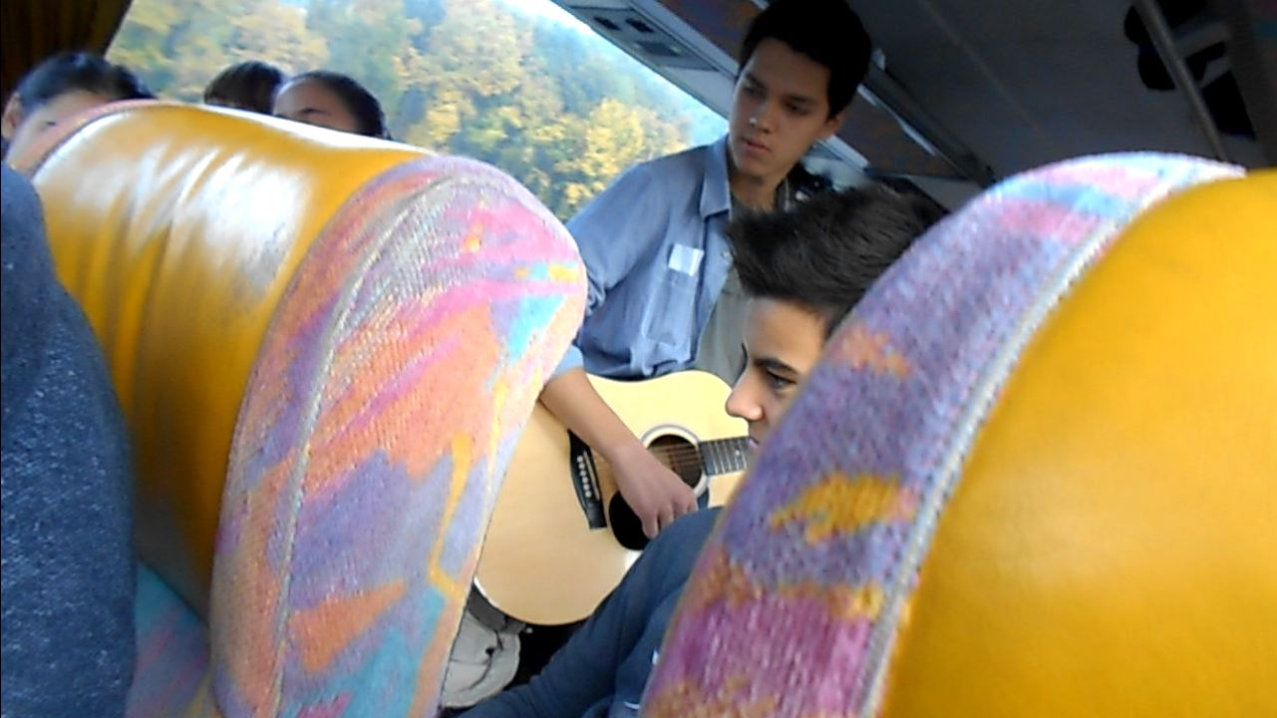
Putovanje
Krenuli smo u 7:30 ispred Gimnazije u autobusu zajedno s 1. e razrednom.
Glazbeno smo proveli put uz koncerte Lovre Pepelka.
Na povratku su se pridružili i članovi 1. e razreda s kojim smo putovali.
Vodili su se mnogi tematski povezani i nepovezani razgovori.

Slide 4
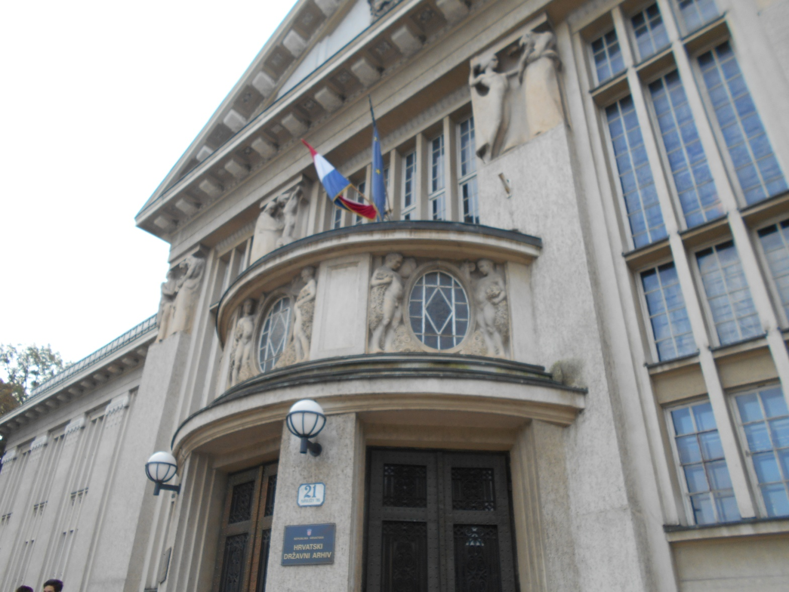
Hrvatski državni arhiv - zanimljivosti
Arhiv je zgrada otvorena 1913. kao knjižnica, a 1996. postala arhiv.
Projektirao ju je arhitekt Rudolf Lubynski.
Glavni motivi na i unutar zgrade su sove - simboli mudrosti.
Izvana postoje znakovi 4 fakulteta s početka 20. stoljeća: prava, teologije, filozofije i medicine.
Izgrađen je u stilu secesije, poput bivšeg Trgovačkog kasina u Čakovcu.
Iznutra je ukrašen skupim namještajem iz Beča, te zidnim slikama koje prikazuju razvoj hrvatske kulture, učenja i obrazovanja…

Slide 5
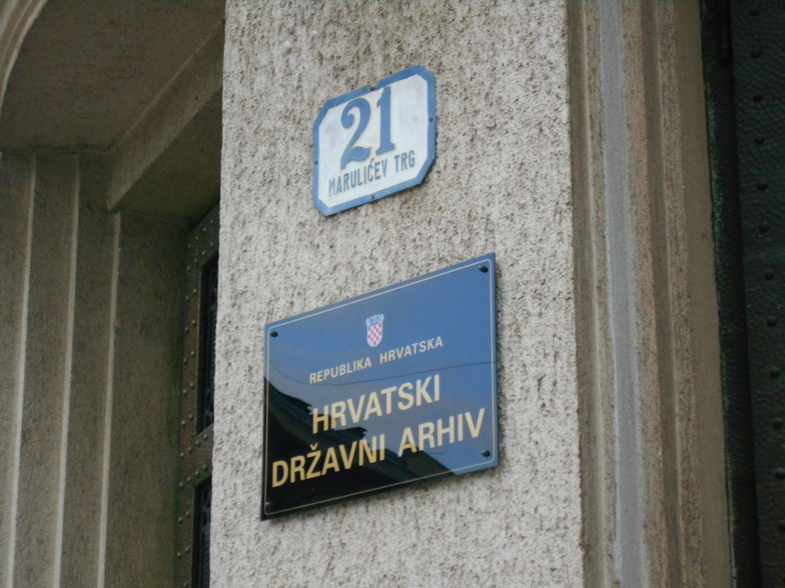
Hrvatski državni arhiv - zanimljivosti
Najstariji dokument koji posjeduju je iz 999. godine.
Najveći dokument ima 4208 stranica.
Posjeduju Škrinju povlastica iz 1694. godine, Zlatnu bulu, dokumente o iseljeničkim službama…
Postoje 2 laboratorija: fotografski i restauracijski.
Svi se dokumenti nastoje digitalizirati.
Mnogi dokumenti postoje na mikrofilmovima.

Slide 6
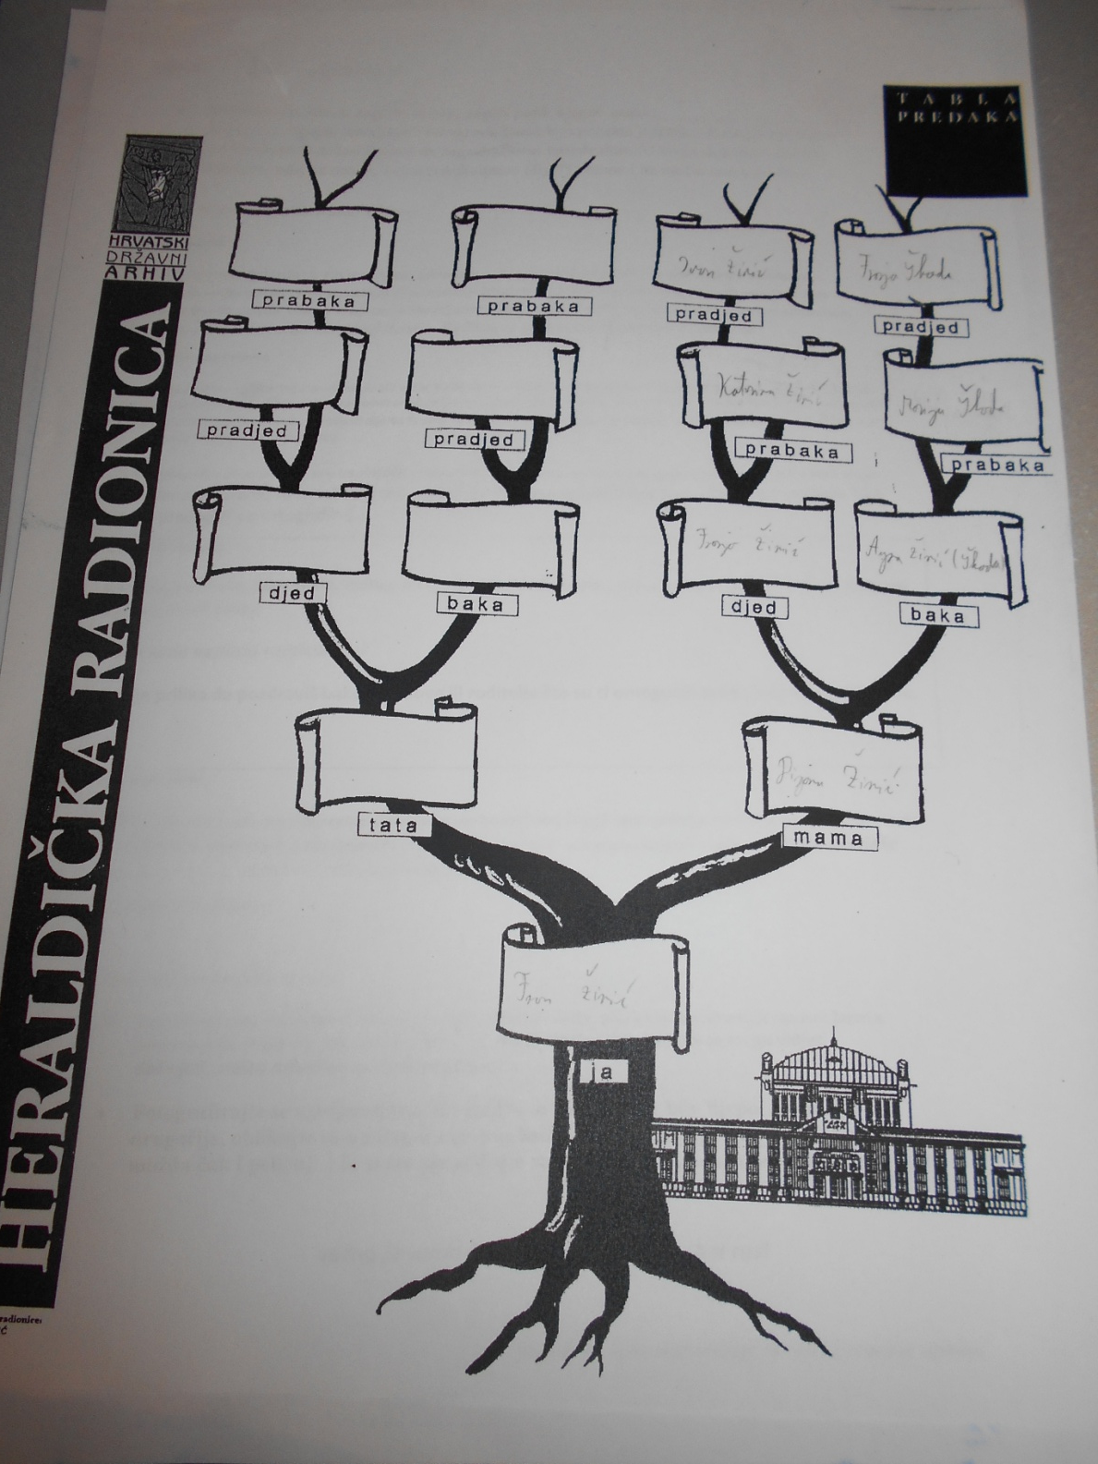
Hrvatski državni arhiv - radionice
Sudjelovali smo na 4 radionice, to jest predavanja, te razgledu, po abecednom redu iz svih razreda.
1) Kartografija – saznali smo o vrstama karata, razvoju kartografije od 1522. do danas, nekadašnjim netočnim kartama, namjeni te činjenici da Hrvatska do danas nije izmjerena i da se koriste stari katastri i tako ljudi dobivaju prava predaka.
2) Genealogija – saznali smo općenito o dokumentima i arhivima, načinima bilježenja te sami pokušali (uz mogućnost korištenja mobitela) izraditi svoje rodoslovno stablo.

Slide 7
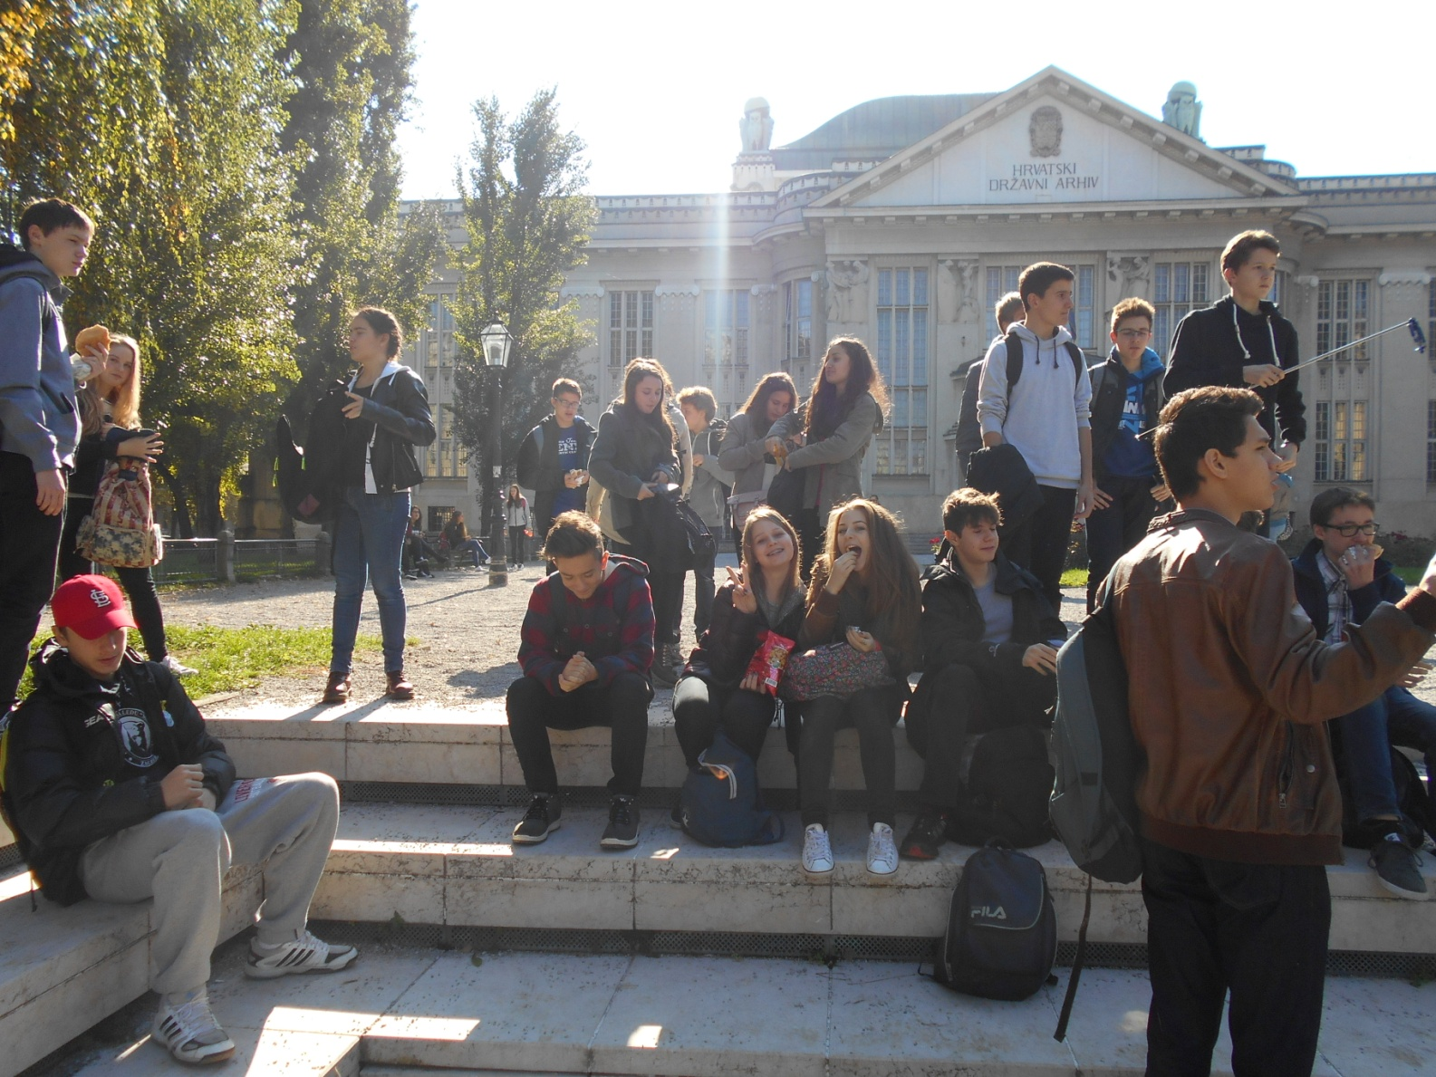
Hrvatski državni arhiv - radionice
3) Povijest Međimurja – za neke najdosadniji dio razgledavanja, uživo smo vidjeli dokumente iz samostana, grofova Celjskih i Zrinskih, međimurskih župnika, o progonima vještica…
4) Fotografija – mnogima najzanimljiviji dio razgledavanja, pratili smo razvoj fotografije od 1826., preko procesa dagerotipije, dijapozitiva, slanog papira, želatinske fotografije, polaroida do danas te vidjeli autentične primjerke svakog procesa.
Nakon 2 i pol sata većina je jedva dočekala pustiti mozak na pašu.

Slide 8
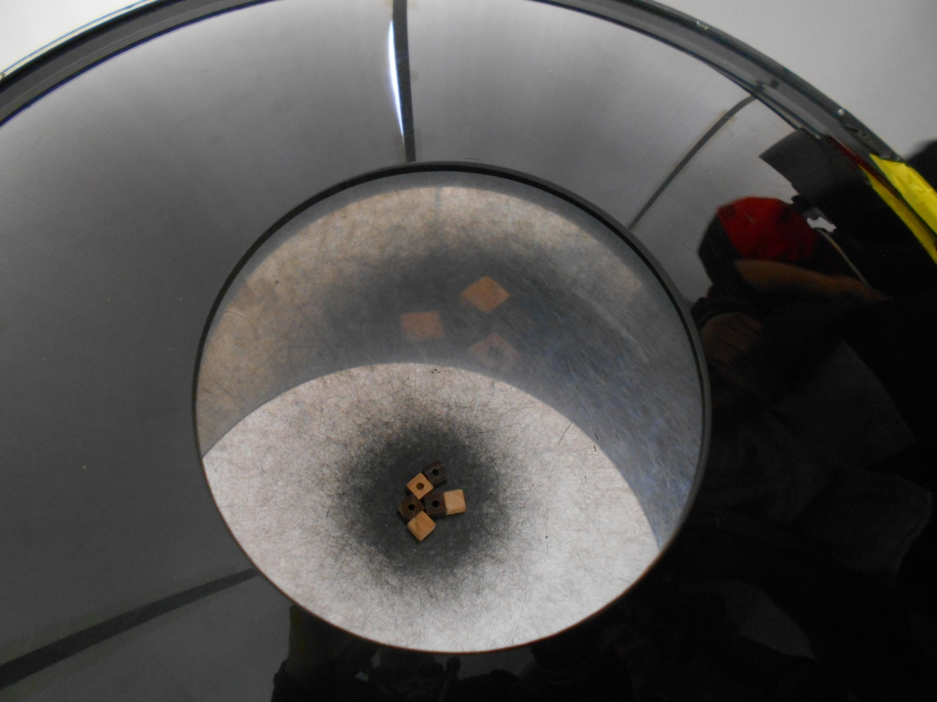
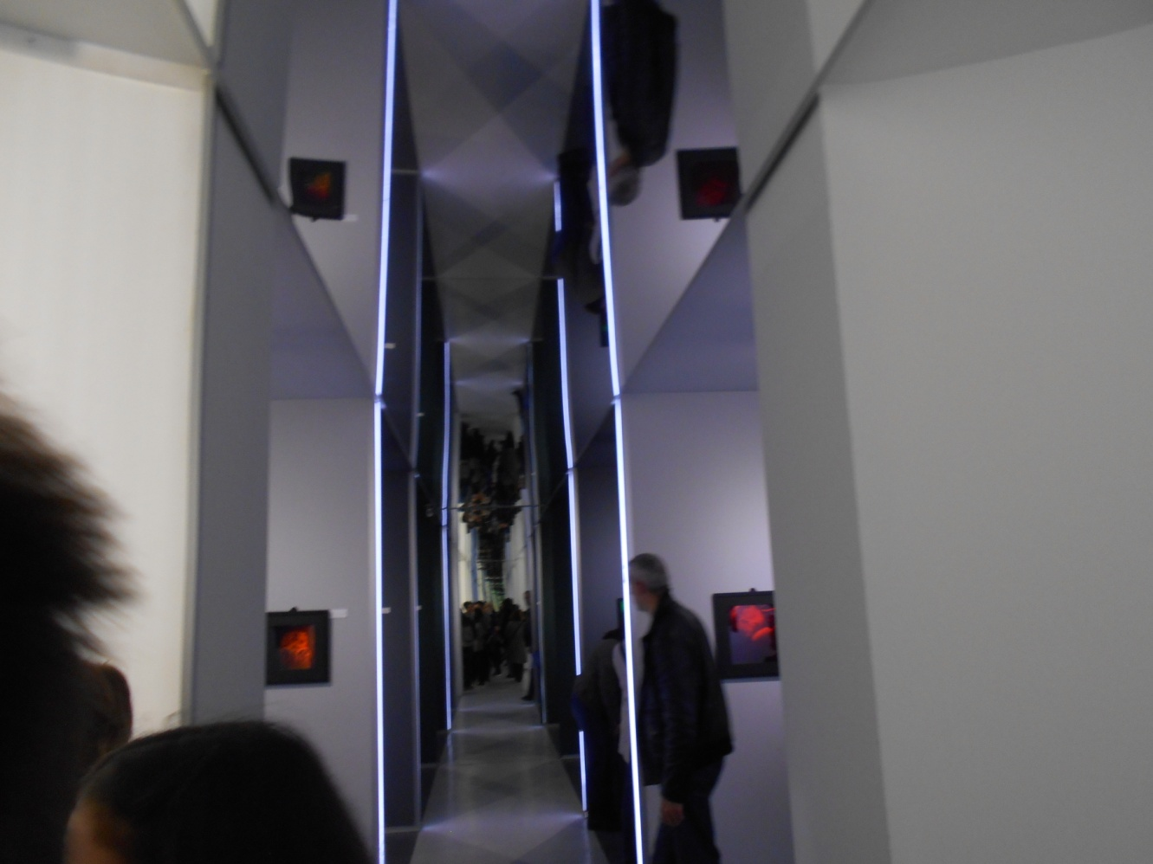
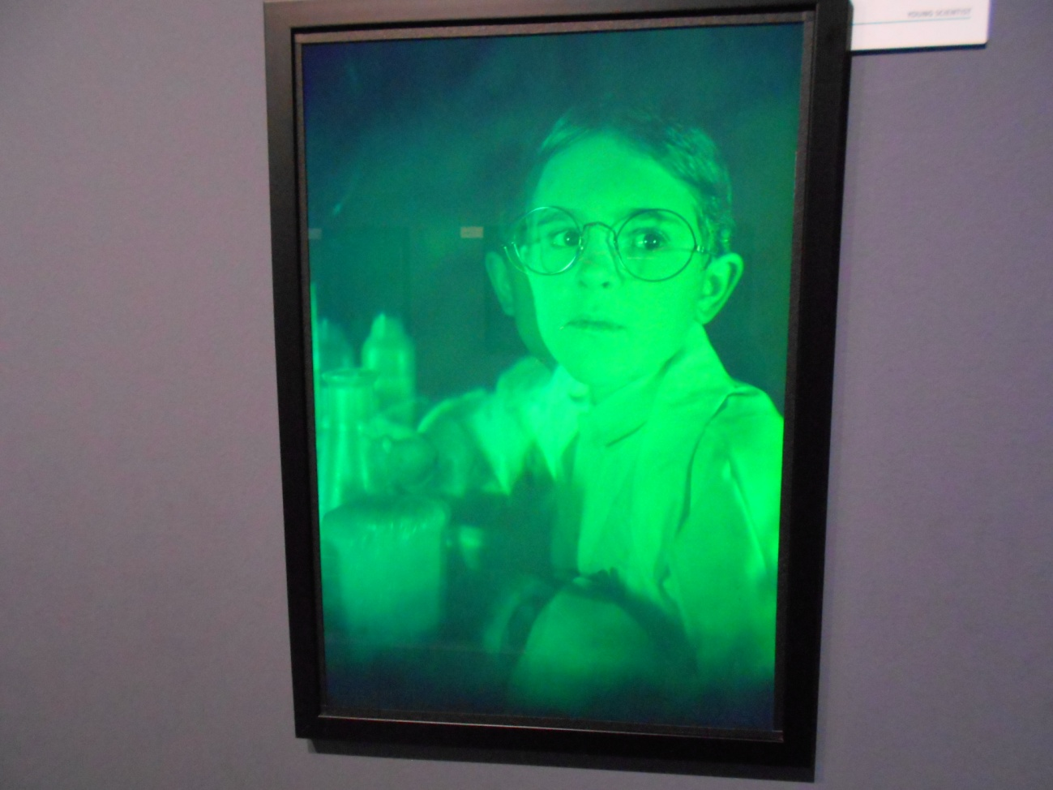
Muzej iluzija
Muzej iluzija (iluzija = privid), najmlađi muzej u Zagrebu, posjetili smo (skoro) jednoglasnom odlukom.
Očekivali smo da ćemo ga proći u 15 minuta, ali da bi ga se moglo potupuno cijeniti, potrebno je obratiti pažnju.
Najzanimljivije iluzije bile su:
1) Naizgled beskonačan hodnik zrcala (koji su neki na svojoj koži testirali).
2) Reflektirane kockice s dna zdjele čine se da su na vrhu.
3) Naizgled trodimenzionalne zidne slike, to jest hologrami.

Slide 9
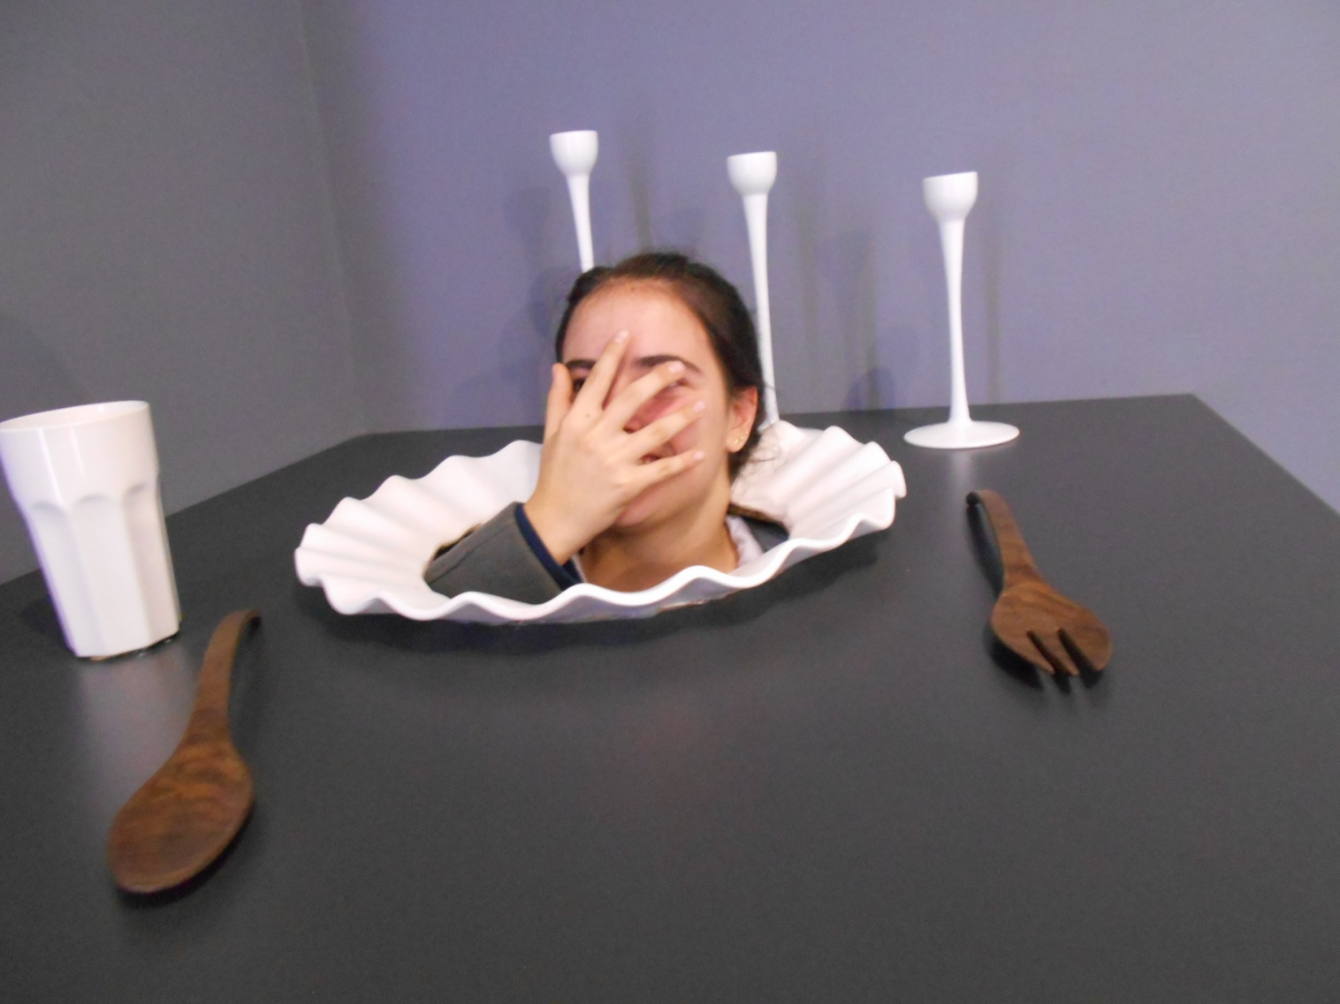
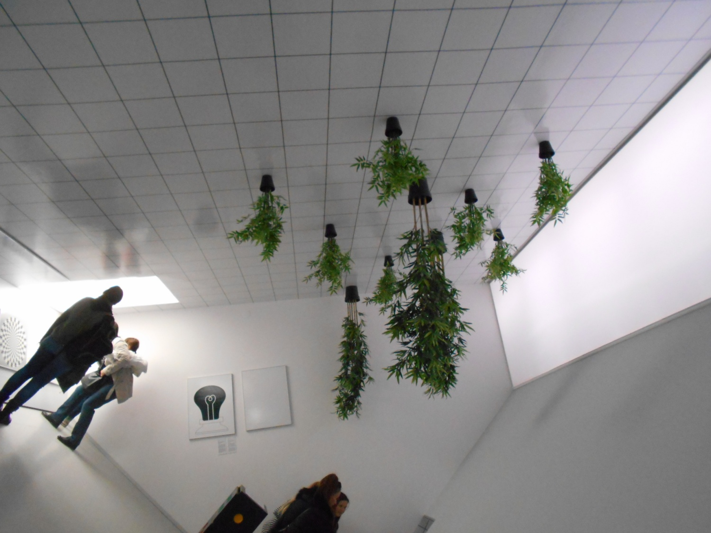
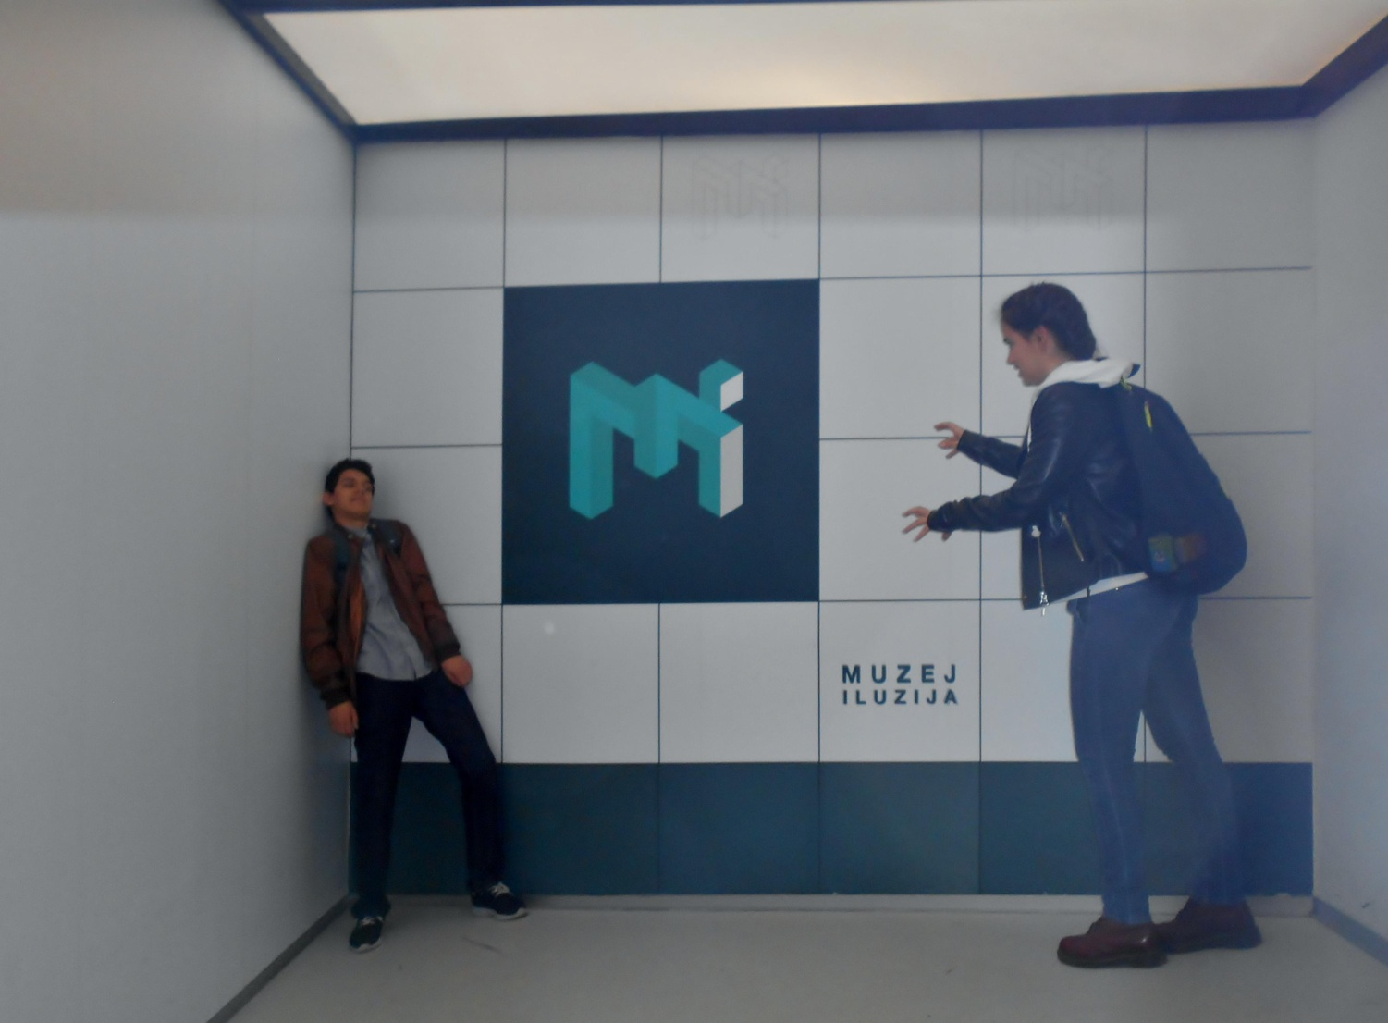
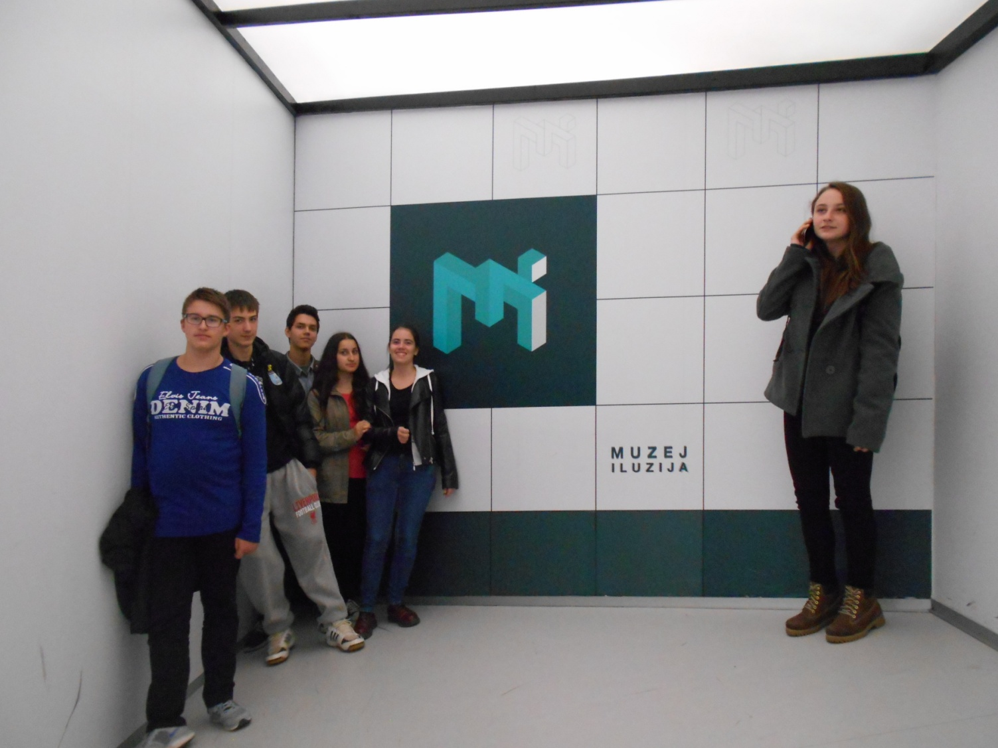
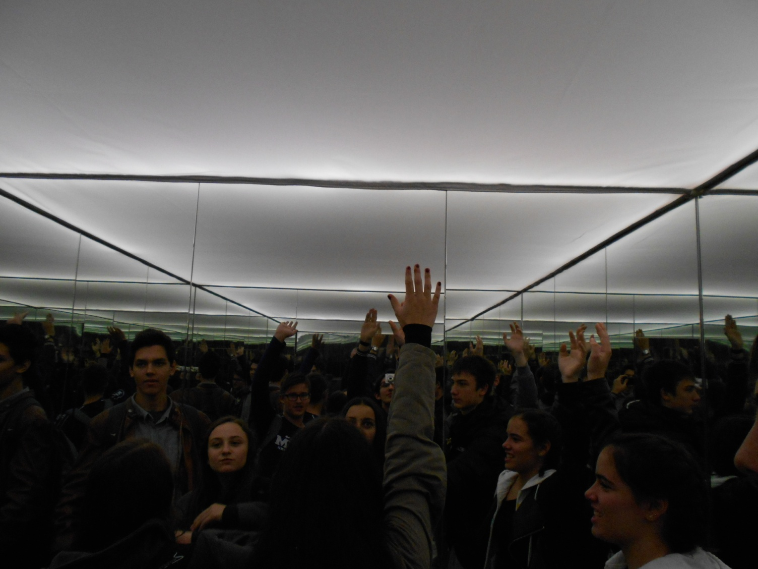
Muzej iluzija
4) Zrcalo koje ti prikazuje stvarnu sliku kako te drugi ljudi vide.
5) Stol kroz koji nam prolazi samo glava.
6) Soba beskonačnosti na čijem su svakom zidu zrcala.
7) Ames soba koja je projektirana u obliku trapeza da se na jednom kraju doimamo sićušnima, a na drugom divovima.
8) Antigravitacijska soba u kojoj se čini kao da zakoni fizike drukčije djeluju, nakon koje je nekima bilo loše.
9) Privid vode koja kaplje prema gore.
10) Obrnuta soba sa cvijećem na vrhu.
Izašli smo začuđeni i očarani kako nas oči mogu varati.

Slide 10
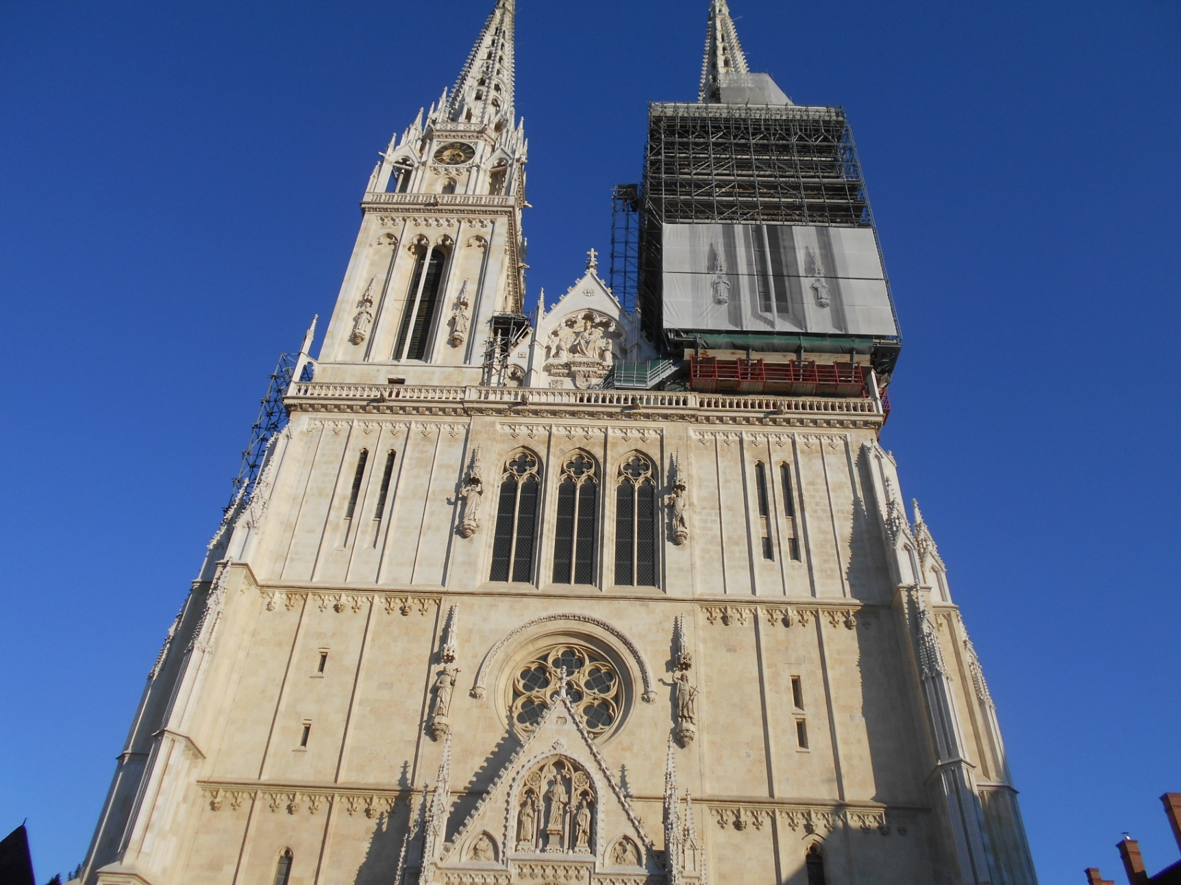
O Zagrebu
Zagreb je glavni grad Republike Hrvatske.
Neki od njegovih suvenira su penkala (izumitelj Slavoljub Penkala radio je u Zagrebu i postoji tvornica) i kravata (hrvatski izum).
Grad je pun muzeja i galerija te izvrsnih arhitektonskih djela kao i spomenika povijesti.
Jedan od najpoznatijih muzeja je Arheološki muzej koji nismo stigli posjetiti, ali vidjeli bismo puno materijalnih i iskopanih povijesnih izvora.
Poznat je po svojoj katedrali, uspinjačama, mnogim osobama, tržnici Dolac, Hrvatskoj akademiji znanosti i umjetnosti (čuva Bašćansku ploču, darovnicu kralja Dmitra Zvonimira iz prijelaza s 11. na 12. stoljeće gdje se prvi put spominju Hrvati).
Postoje mnoge lokacije koje nismo stigli posjetiti.

Slide 11
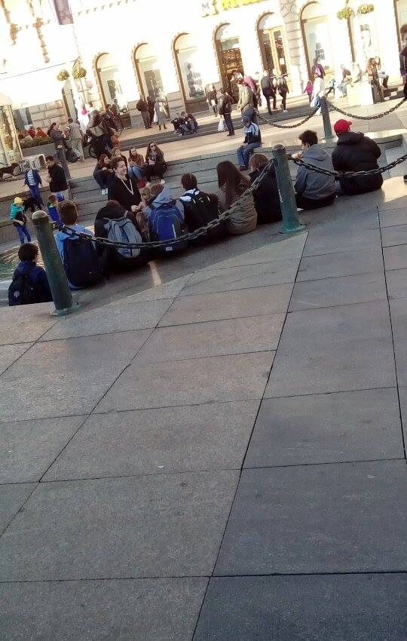
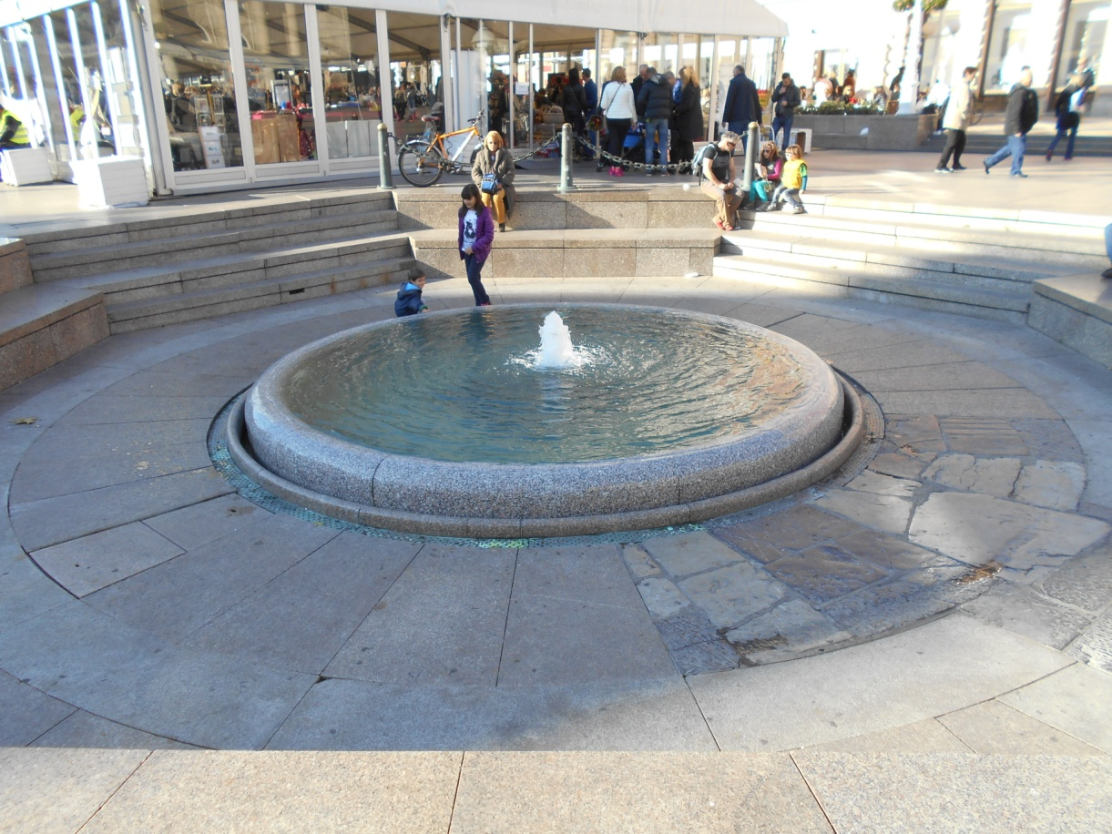
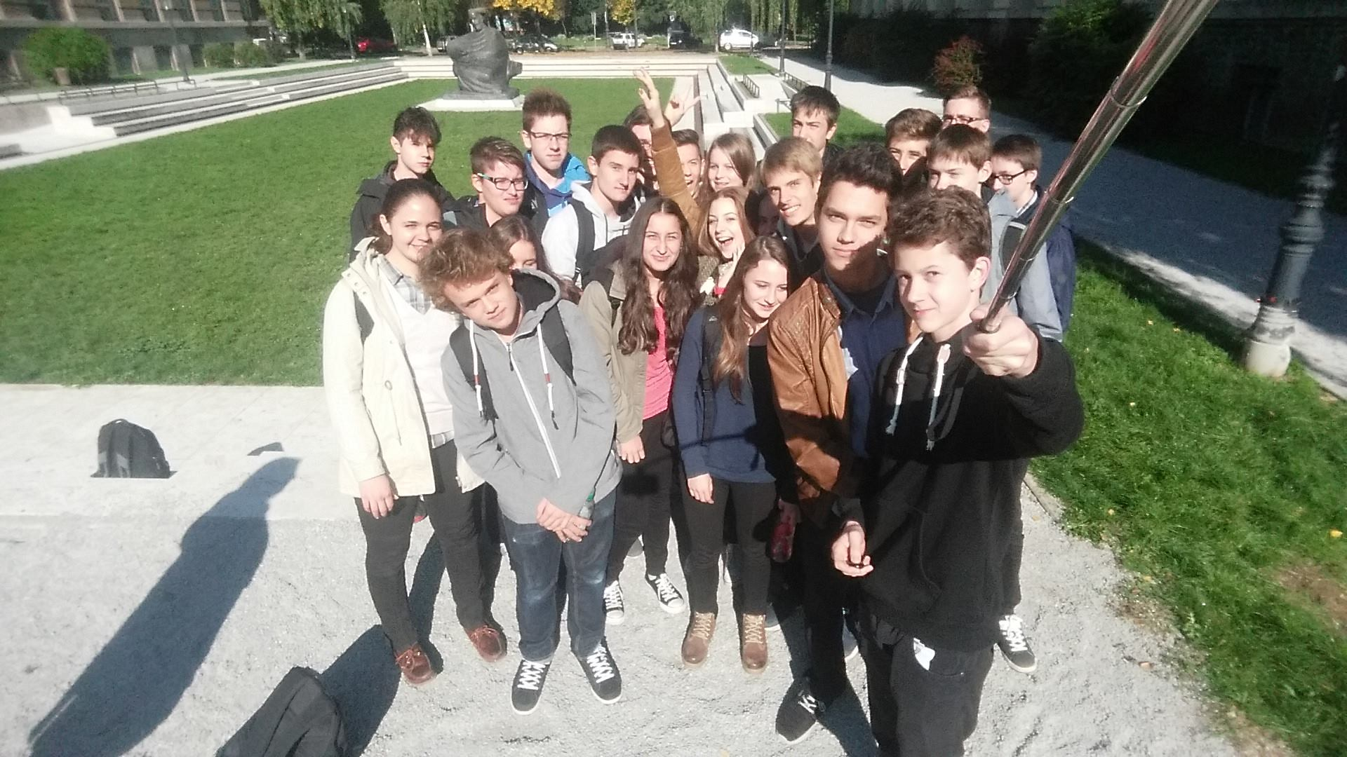
Slobodno vrijeme
Uglavnom smo slobodno vrijeme proveli na Trgu bana Jelačića, dok su mnogi razgledavali dućane (u kojima smo mislili da su se izgubili) ili razgovarali i bolje se upoznavali.
Ponijeli smo i “selfie” štap i snimili zajedničke fotografije.
Sada mi že pomalo žao što nismo više hodali uokolo i razgledavali i bolje se upoznali s tom jedinstvenom kulturom i autohtonim (karakterističnim) pojavama, ali i vrijeme je proletjelo u razgovoru.
Na kraju dana, procijenili smo ovu terensku nastavu vrlo korisnom u smislu stečenih općih i prijateljskih saznanja.

